Slide 1
EasyFlow電子簽核系統
基本資料&權限說明
價值交付組
沈亞墨
2022/03/07

Slide 2

1
組織與員工基本資料維護
2
使用者系統權限維護

Slide 3
組織與員工導入程序
1.部門職稱代號維護作業
2.部門職務代號維護作業
3.簽核層級代號維護作業
4.部門屬性代號維護作業
5.機密等級代號維護作業
6.組織資料維護作業
7.員工資料維護作業
組織內基本資料
部門資料
員工資料

Slide 4
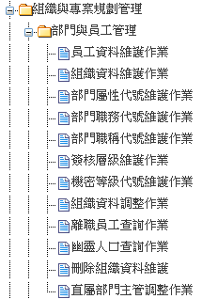
維護組織、員工資料

Slide 5
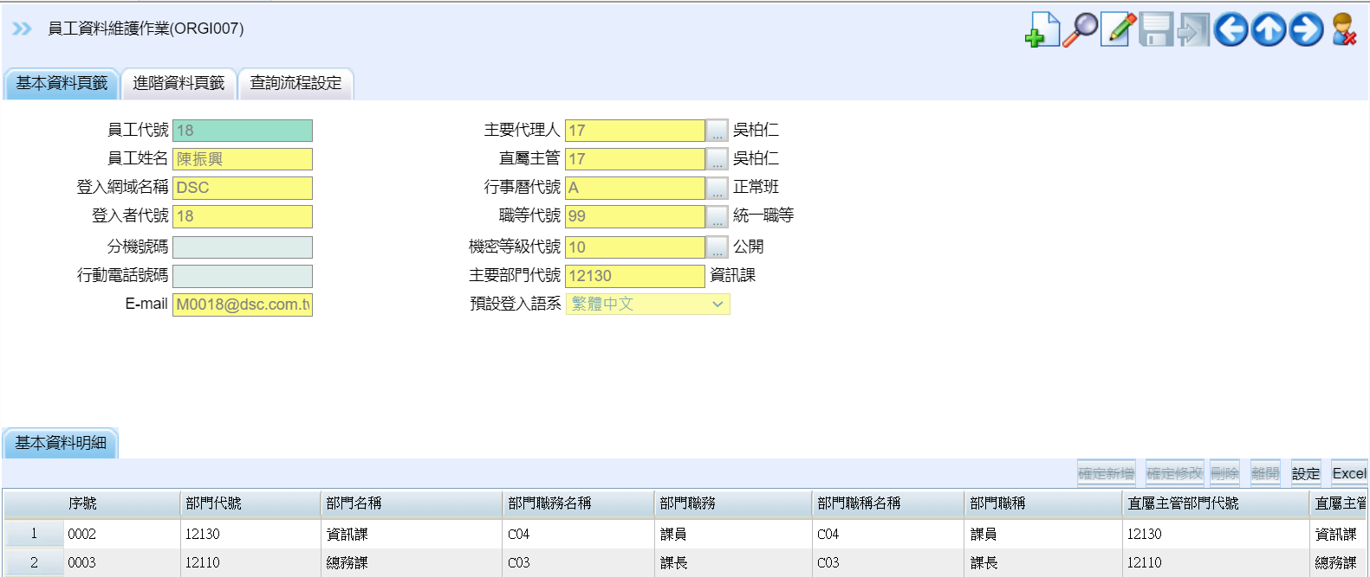
員工資料維護作業

Slide 6
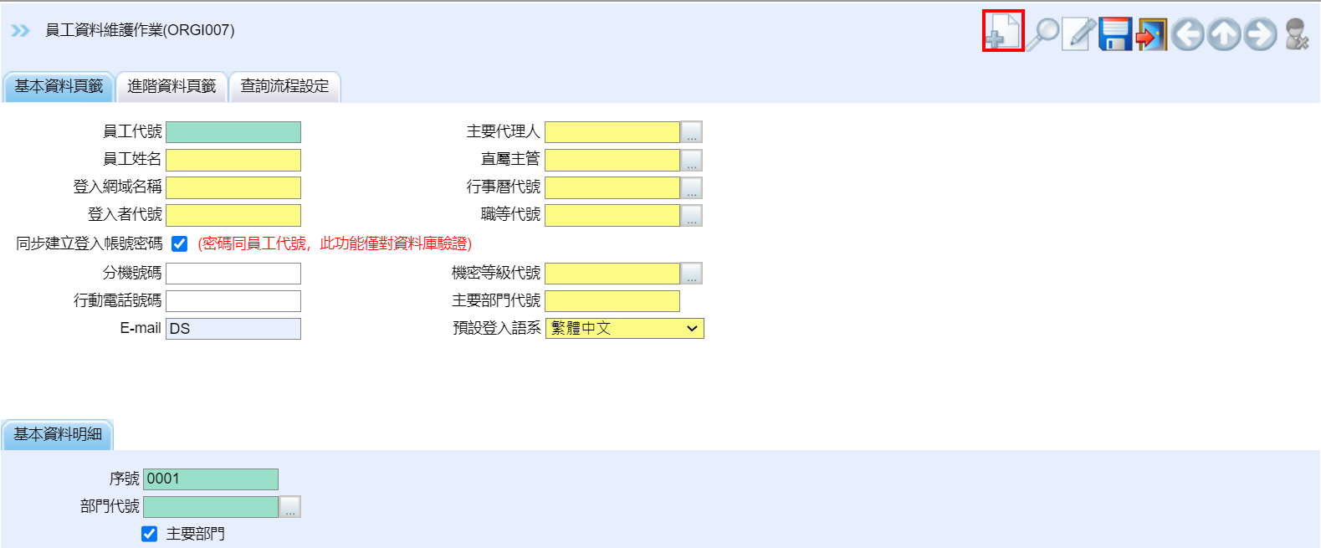
員工資料維護作業
新增員工時，如勾選同步建立登入帳號密碼，
則不需再至「登入者建立與密碼變更作業」進行新增

Slide 7
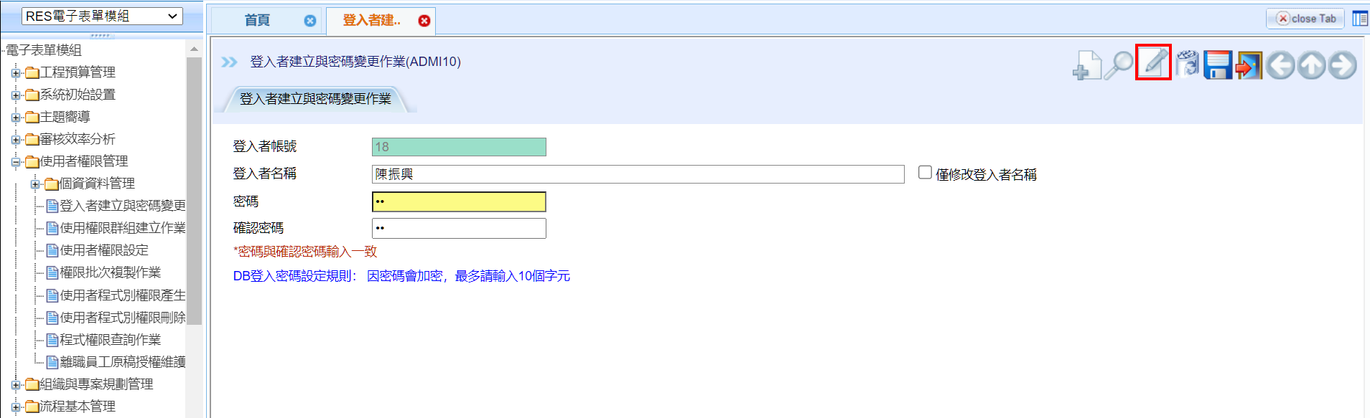
新增登入者帳號與密碼

Slide 8
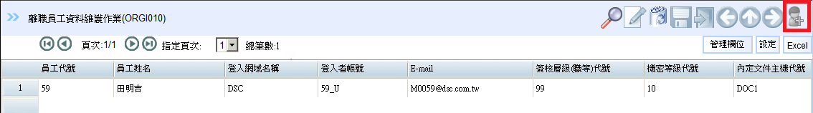
離職員工查詢作業
登入者帳號會加上_U，該員工無法登入電子簽核系統
離職人員可復職

Slide 9
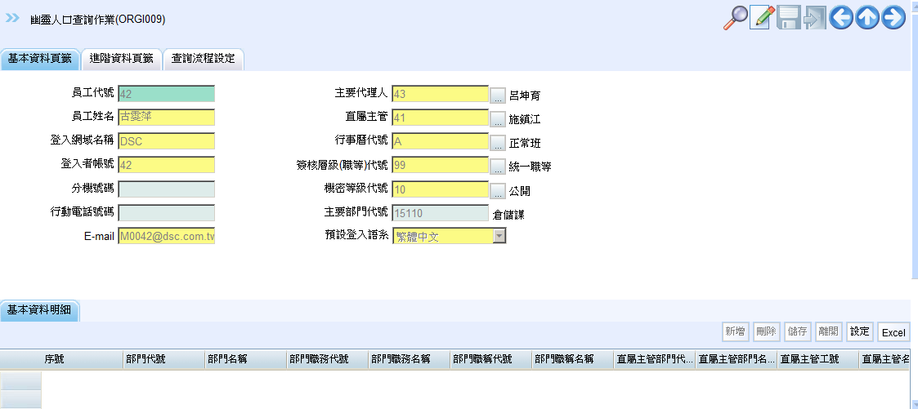
幽靈人口查詢作業
組織、人員異動後可檢查此作業
無部門資料者，則為幽靈人口

Slide 10
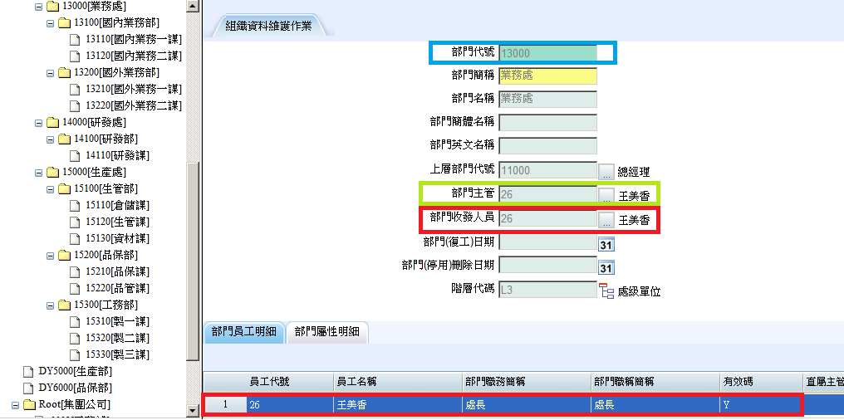
組織資料維護作業
部門代號唯一值，不得重複
決定組織架構
部門主管為部門成員之一

Slide 11
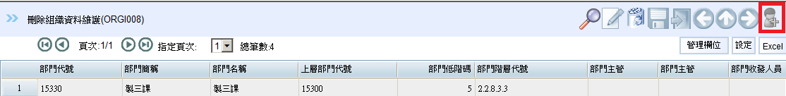
刪除組織資料維護
部門可復工

Slide 12
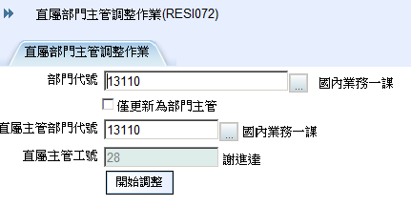
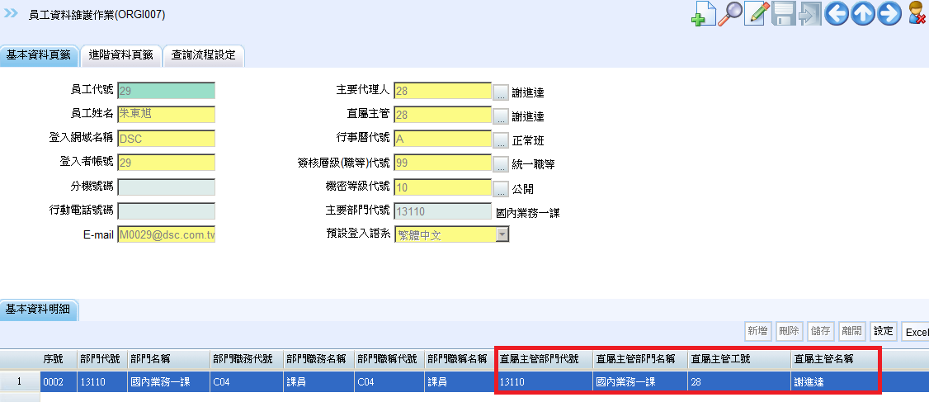
直屬部門主管調整作業
批次直屬主管調整(員工資料單身直屬主管)
🗹可調整部門主管的單身直屬主管
◻可調整部門員工的單身直屬主管

Slide 13
1
組織與員工基本資料維護
2
使用者系統權限維護

Slide 14
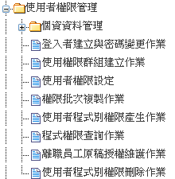
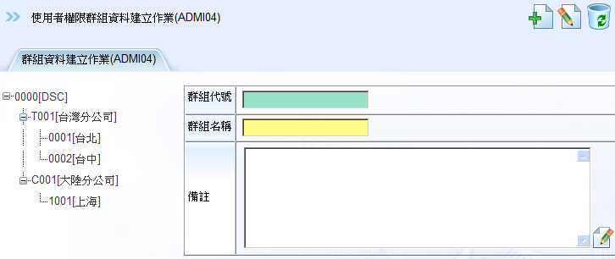
使用者權限群組建立
Ex：開放簽呈總表查詢
0000【鼎捷集團】
|__T001【台灣總公司】 1號員工(群組權限)
| |_0001【台北】 2號員工(群組權限、他組權限)
| |_0002【台中】 3號員工(群組權限)
|_C001【大陸分公司】 4號員工(群組權限、他組權限)
|_1001【上海】 5號員工(群組權限)
Notes:
1號員工建立的資料，誰看的到：1、2、4
2號員工建立的資料，誰看的到：1、2、4
3號員工建立的資料，誰看的到：1、2、4
4號員工建立的資料，誰看的到：2、4
5號員工建立的資料，誰看的到：2、4、5
1號員工看的到：台灣分公司、台北、台中
2號員工看的到：皆看的到
3號員工看的到：台中
4號員工看的到：皆看的到
5號員工看的到：上海

Slide 15
使用者權限管理

Slide 16
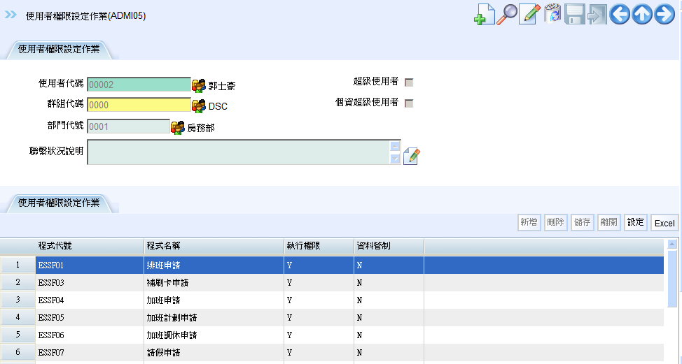
使用者權限設定作業
可設定個別User權限、通常設定超級使用者權限

Slide 17
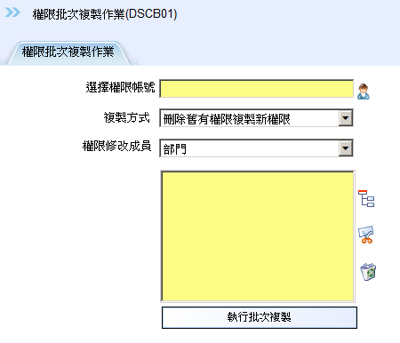
權限批次複製作業
將某一人員權限統一複製給相關人員、部門、部門(含子部門)
通常在系統上線後，有新進人員時可直接給予複製權限

Slide 18
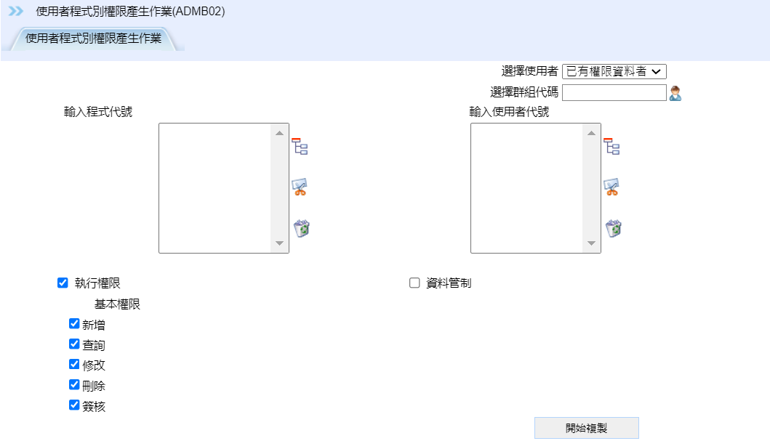
使用者程式別權限產生作業
表單與維護作業皆需控管執行權限
通常會將欲上線之表單批次開放執行權限給所有人

Slide 19
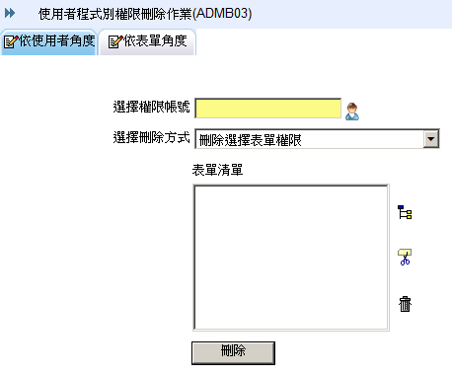
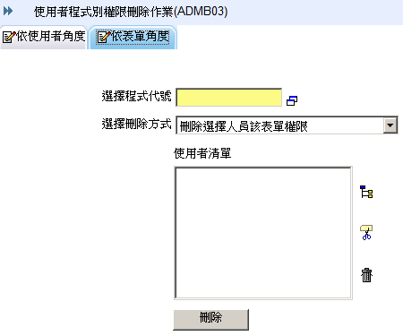
使用者程式別權限刪除作業
將已設定好的權限給予刪除，可透過使用者角度、表單角度刪除

Slide 20
使用者權限管理

Slide 21
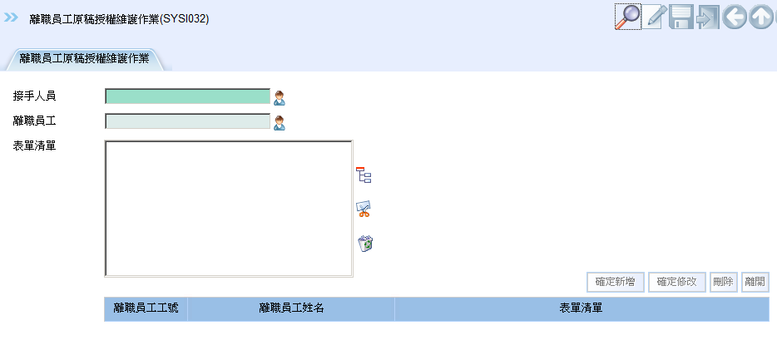
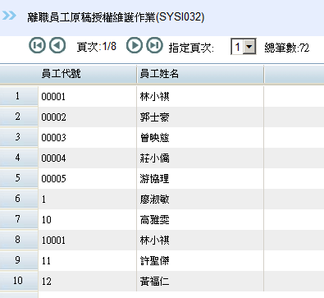
離職員工原稿授權維護作業
設定接手人員可查看離職員工曾發起的表單
選擇接手人員

Slide 22
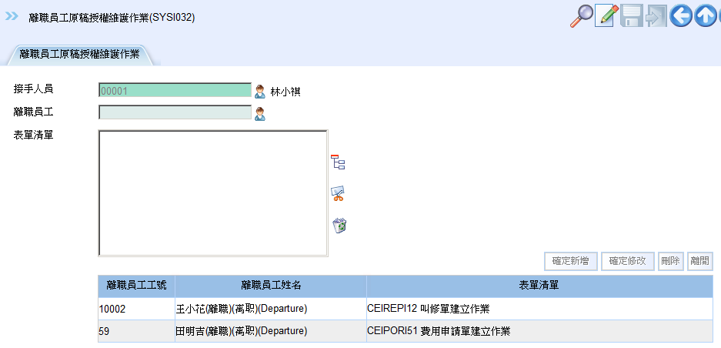
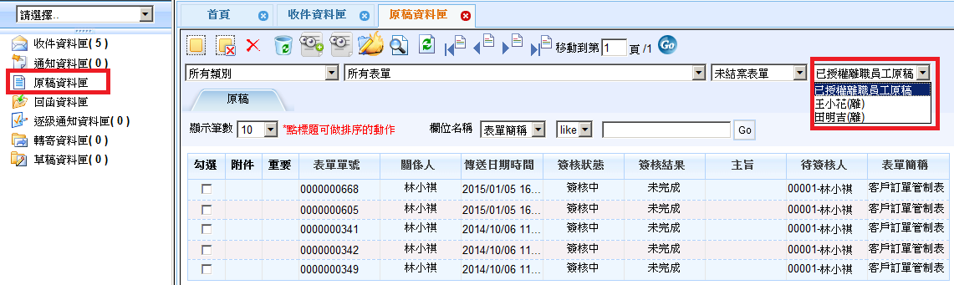
離職員工原稿授權維護作業
接手人員可至原稿資料匣，查詢離職人員曾填寫過的表單

Slide 23
Q&A

